Slide 1





프로젝트 설계
| UI 설계 / 초기 메인화면 (로그인 전)
1
1
2
3
4
COMJSH
AI 채팅
🔍
AI 종목분석
번호 | 설명
1 | COMJSH 문구 클릭 시 초기 메인화면 (로그인 전) 으로 이동한다.
2 | 해당 버튼 클릭 시 로그인 화면으로 이동한다.
3 | 해당 버튼 클릭 시 로그인 화면으로 이동한다.
4 | 해당 버튼 클릭 시 로그인 화면으로 이동한다.
5 | 해당 사이트가 무엇을 하는 사이트인지, 개발 목적과 사용 방법 등을 설명하는 문구를 보여준다.
로그인
2
3
4
5
COMJSH
사이트 설명
5
6
7
8
23

Slide 2
프로젝트 설계
| UI 설계 / 로그인 화면
1
번호 | 설명
1 | COMJSH 문구 클릭 시 초기 메인화면 (로그인 전) 으로 이동한다.
2 | 이메일(아이디)를 작성하는 칸이다. 해당 칸을 작성하지 않고 로그인 버튼(6번)을 누르면 ‘이메일을 입력해주세요‘ 경고문이 출력된다.
3 | 비밀번호를 작성하는 칸이다. 해당 칸을 작성하지 않고 로그인 버튼(6번)을 누르면 ‘비밀번호를 입력해주세요‘ 경고문이 출력된다. 경고문의 출력 우선순위는 2번 > 3번이다.
4 | 회원가입 문구 클릭 시 회원 가입 화면(1)으로 이동한다.
5 | 비밀번호 찾기 문구 클릭 시 비밀번호 찾기 화면(1)으로 이동한다.
6 | 해당 버튼 클릭 시 로그인 유효성 검사를 진행한다. 이메일과 비밀번호가 일치하지 않을 경우 ‘이메일 또는 비밀번호가 잘못되었습니다.’ 경고문을 출력한다. 로그인 정보가 일치하면 로그인 한 후 초기 메인화면 (로그인 후) 으로 이동한다.
2
3
1
COMJSH
4
2
5
이메일
3
비밀번호
6
회원가입 비밀번호 찾기
4
5
6
7
로그인
8
24

Slide 3
프로젝트 설계
| UI 설계 / 초기 메인화면 (로그인 후)
1
1
2
3
4
5
COMJSH
AI 채팅
🔍
AI 종목분석
번호 | 설명
1 | COMJSH문구 클릭 시 초기 메인화면 (로그인 후) 으로 이동한다.
2 | 해당 버튼 클릭 시 AI 채팅 창 화면(1)으로 이동한다.
3 | 해당 버튼 클릭 시 AI 종목 분석 창 화면으로 이동한다.
4 | 해당 버튼 클릭 시 회원정보 수정 화면으로 이동한다.
5 | 해당 버튼 클릭 시 로그아웃 한 후 초기 메인화면 (로그인 전) 으로 이동한다.
6 | 해당 사이트가 무엇을 하는 사이트인지, 개발 목적과 사용 방법 등을 설명하는 문구를 보여준다.
설정
로그아웃
2
3
6
4
COMJSH
사이트 설명
5
6
7
8
25

Slide 4

프로젝트 설계
| UI 설계 / 회원 가입 화면(1)
1
번호 | 설명
1 | 이메일(아이디)를 작성하는 칸이다. 해당 칸을 작성하지 않고 가입하기 버튼(6번)을 누르면 7번 알림 메시지가 출력된다. 만약 db에 중복되는 이메일이 존재할 경우 ‘이미 존재하는 이메일입니다.’ 경고문이 출력된다.
2 | 비밀번호를 작성하는 칸이다. 해당 칸에 비밀번호 입력 시 ***으로 암호화되어 출력된다. 해당 칸을 작성하지 않고 가입하기 버튼(6번)을 누르면 7번 알림 메시지가 출력된다.
3 | 비밀번호를 확인하기 위해 작성하는 칸이다. 해당 칸에 비밀번호 입력 시 ***으로 암호화되어 출력된다. 해당 칸을 작성하지 않고 가입하기 버튼(6번)을 누르면 7번 알림 메시지가 출력된다. 만약 2번 칸과 다른 문구가 입력되면 ‘비밀번호가 일치하지 않습니다.’ 경고문이 출력된다.
4 | OpenAI API키를 작성하는 칸이다. 해당 칸에 API키 입력 시 ***으로 암호화되어 출력된다. 해당 칸을 작성하지 않고 가입하기 버튼(6번)을 누르면 7번 알림 메시지가 출력된다.
5 | 닉네임을 작성하는 칸이다. 닉네임은 중복이 가능하다. 해당 칸을 작성하지 않고 가입하기 버튼(6번)을 누르면 7번 알림 메시지가 출력된다.
6 | 사용자가 1번,2번,3번,4번,5번을 양식에 맞게 작성한 후 해당 버튼을 누르면 회원가입이 완료되며 회원 가입 화면(2) 으로 이동한다.
7 | 사용자가 입력 칸을 작성하지 않으면 출력되는 알림 메시지이다. 출력 우선순위는 1번>2번>3번>4번>5번 순이다.
2
7
회원가입
3
1
이메일
4
2
비밀번호
3
5
비밀번호 확인
4
OPENAI API키
6
5
닉네임
7
6
가입하기
8
26

Slide 5
프로젝트 설계
| UI 설계 / 회원 가입 화면(2)
1
번호 | 설명
1 | 회원가입 시 설정한 닉네임과 함께 환영 문구를 출력한다.
2 | 해당 버튼 클릭 시 초기 메인화면 (로그인 전) 으로 이동한다.
2
3
계정 생성 완료
환영합니다! ○○○님
계정 생성이 완료되었습니다.
4
1
5
2
6
시작하기
7
8
27

Slide 6
프로젝트 설계
| UI 설계 / 회원정보 수정 화면
1
번호 | 설명
1 | 현재 비밀번호를 입력하는 칸이다. 해당 칸에 비밀번호 입력 시 ***으로 암호화되어 출력된다. 해당 칸을 작성하지 않고 비밀번호 변경 버튼(4번)을 누를 경우 7번 알림 메시지가 출력된다. 만약 현재 비밀번호와 일치하지 않는 문구 작성 후 비밀번호 변경 버튼(4번)을 누를 경우 ‘비밀번호가 일치하지 않습니다.’ 경고문이 출력된다.
2 | 변경할 비밀번호를 입력하는 칸이다. 해당 칸에 비밀번호 입력 시 ***으로 암호화되어 출력된다. 해당 칸을 작성하지 않고 비밀번호 변경 버튼(4번)을 누를 경우 7번 알림 메시지가 출력된다.
3 | 변경할 비밀번호를 확인하는 칸이다. 해당 칸에 비밀번호 입력 시 ***으로 암호화되어 출력된다. 해당 칸을 작성하지 않고 비밀번호 변경 버튼(4번)을 누를 경우 7번 알림 메시지가 출력된다. 작성한 문구가 2번 창과 일치하지 않을 경우 ‘비밀번호가 일치하지 않습니다.’ 경고문을 출력한다.
4 | 사용자가 1번,2번,3번을 양식에 맞게 작성한 후 해당 버튼을 누르면 ‘비밀번호가 변경되었습니다.’ 팝업 출력과 함께 비밀번호 변경이 완료된다.
5 | 수정할 OPENAI API 키를 입력하는 칸이다. 해당 칸에 API 키 입력 시 ***으로 암호화되어 출력된다. 해당 칸을 작성하지 않고 수정 버튼(6번)을 누를 경우 7번 알림 메시지가 출력된다.
6 | 사용자가 5번을 양식에 맞게 작성한 후 해당 버튼을 누르면 ‘API 키가 수정되었습니다.’ 팝업 출력과 함께 API 키 변경이 완료된다.
7 | 사용자가 입력 칸을 작성하지 않으면 출력되는 알림 메시지이다. 출력 우선순위는 1번>2번>3번 순이다.
2
회원정보 수정
7
3
현재 비밀번호
1
4
비밀번호 변경
2
5
비밀번호 확인
3
6
4
비밀번호 변경
7
OPENAI API 키 수정
5
8
6
수정
28

Slide 7
프로젝트 설계
| UI 설계 / 비밀번호 찾기 화면(1)
1
번호 | 설명
1 | 비밀번호를 찾으려는 이메일을 입력하는 칸이다. 해당 칸을 비우거나 잘못된 형식의 이메일을 작성한 후 찾기 버튼(2번)을 클릭할 시 ‘정확한 이메일 주소를 입력해주세요.’ 경고문을 출력한다.
2 | 1번 창에서 정확한 이메일 형식을 작성한 후 해당 버튼을 누르면 비밀번호 찾기 화면(2) 으로 이동한다. 이후 db에 해당 이메일이 존재할 경우 해당 이메일로 비밀번호 찾기 메일을 보낸다. 만약 db에 해당 이메일이 존재하지 않을 경우 비밀번호 찾기 메일을 보내지 않는다.
2
3
비밀번호 찾기
4
5
1
이메일
6
찾기
2
7
8
28

Slide 8
프로젝트 설계
| UI 설계 / 비밀번호 찾기 화면(2)
1
○○○@○○○.com 메일로 비밀번호 찾기 인증 메일을 전송했습니다.
메일함에 도착한 메일을 통해 인증을 완료해 주시기 바랍니다.
번호 | 설명
1 | 비밀번호 찾기 시 입력한 이메일과 함께 해당 문구를 출력한다.
2 | 해당 버튼 클릭 시 초기 메인화면 (로그인 전) 으로 이동한다.
2
3
비밀번호 찾기
4
1
5
6
2
홈으로
7
8
29

Slide 9
프로젝트 설계
| UI 설계 / 비밀번호 찾기 화면(3)
1
1
번호 | 설명
1 | 비밀번호 찾기 시 입력했던 이메일로보내진 비밀번호 찾기 링크 클릭 시 접근할 수 있는 화면이다.
2 | 비밀번호를 작성하는 칸이다. 해당 칸에 비밀번호 입력 시 ***으로 암호화되어 출력된다. 해당 칸을 작성하지 않고 비밀번호 변경 버튼(4번)을 누르면 5번 알림 메시지가 출력된다.
3 | 비밀번호를 확인하기 위해 작성하는 칸이다. 해당 칸에 비밀번호 입력 시 ***으로 암호화되어 출력된다. 해당 칸을 작성하지 않고 비밀번호 변경 버튼(4번)을 누르면 5번 알림 메시지가 출력된다. 만약 2번 칸과 다른 문구가 입력되면 ‘비밀번호가 일치하지 않습니다.’ 경고문이 출력된다.
4 | 사용자가 2번,3번을 양식에 맞게 작성한 후 해당 버튼을 누르면 비밀번호 변경이 완료되며 비밀번호 찾기 화면(4) 으로 이동한다.
5 | 사용자가 입력 칸을 작성하지 않으면 출력되는 알림 메시지이다. 출력 우선순위는 2번>3번 순이다.
2
5
3
새로운 비밀번호를 입력해주세요.
4
비밀번호
2
5
비밀번호 확인
6
3
4
7
비밀번호 변경
8
30

Slide 10
프로젝트 설계
| UI 설계 / 비밀번호 찾기 화면(4)
1
번호 | 설명
1 | 해당 버튼 클릭 시 로그인 화면으로 이동한다.
2
3
4
비밀번호 변경 완료
비밀번호 변경이 완료되었습니다.
5
6
1
로그인
7
8
31

Slide 11
프로젝트 설계
| UI 설계 / AI 채팅 창 화면(1)
1
1
2
3
4
5
COMJSH
AI 채팅
🔍
AI 종목분석
설정
로그아웃
번호 | 설명
1 | COMJSH문구 클릭 시 초기 메인화면 (로그인 후) 으로 이동한다.
2 | 해당 버튼 클릭 시 AI 채팅 창 화면(1)으로 이동한다.
3 | 해당 버튼 클릭 시 AI 종목 분석 창 화면으로 이동한다.
4 | 해당 버튼 클릭 시 회원정보 수정 화면으로 이동한다.
5 | 해당 버튼 클릭 시 로그아웃 한 후 초기 메인화면 (로그인 전) 으로 이동한다.
6 | 좌측 채팅창 이름 중 하나를 클릭 시 해당 채팅창 이름 색이 강조되며 AI 채팅 창 화면(2)으로 이동한다.
7 | 새 채팅 클릭 시 AI 채팅 창 화면(1)으로 이동한다.
8 | 채팅창 이름을 작성하는 칸이다. 6번과 중복되는 채팅창 이름을 작성한 후 만들기 버튼 (9번) 을 클릭 시 ‘같은 채팅창 이름이 존재합니다.’ 경고문을 출력한다.
9 | 사용자가 8번을 양식에 맞게 작성한 후 해당 버튼을 누르면 6번 목록에 해당 채팅창이 생성된다. 이후 해당 채팅창 이름 색이 강조되며 AI 채팅 창 화면(2)으로 이동한다.
2
6
삼성 관련 질문
3
주가 비교
LG 분석
채팅 1
무엇이 궁금하신가요?
좌측 채팅창을 선택하거나, 새로운 채팅창을 만들어주세요.
4
7
새 채팅
5
6
8
채팅창 이름
7
9
만들기
8
32

Slide 12
프로젝트 설계
| UI 설계 / AI 채팅 창 화면(2)
1
1
2
3
4
5
번호 | 설명
COMJSH
AI 채팅
🔍
AI 종목분석
설정
로그아웃
번호 | 설명
1 | COMJSH문구 클릭 시 초기 메인화면 (로그인 후) 으로 이동한다.
2 | 해당 버튼 클릭 시 AI 채팅 창 화면(1)으로 이동한다.
3 | 해당 버튼 클릭 시 AI 종목 분석 창 화면으로 이동한다.
4 | 해당 버튼 클릭 시 회원정보 수정 화면으로 이동한다.
5 | 해당 버튼 클릭 시 로그아웃 한 후 초기 메인화면 (로그인 전) 으로 이동한다.
6 | 좌측 채팅창 이름 중 하나를 클릭 시 해당 채팅창 이름 색이 강조되며 AI 채팅 창 화면(2)으로 이동한다.
7 | 새 채팅 클릭 시 AI 채팅 창 화면(1)으로 이동한다.
8 | 해당 채팅창 이름이 표시된다.
9 | 사용자의 질문이 표시되는 말풍선이다. 우측에 존재한다.
10 | RAG(LLM)의 답변이 표시되는 말풍선이다. 좌측에 존재한다.
11 | 사용자가 질문을 입력하는 칸이다. 12번 버튼을 클릭하지 않고 ENTER 키를 눌러도 질문을 보낼 수 있다. 아무런 문구도 입력하지 않은 상태에서 ENTER 클릭 시 작동하지 않는다.
12 | 사용자가 입력한 질문을 서버에 전달하는 칸이다. 11번 칸에 아무런 문구도 입력하지 않은 상태에선 해당 버튼이 비활성화된다.
2
삼성 관련 질문
8
LG 분석
3
6
주가 비교
LG 분석
9
채팅 1
질문1
4
7
새 채팅
10
답변
5
6
질문2
7
답변2
8
11
12
보내기
33
메시지를 입력하세요

Slide 13
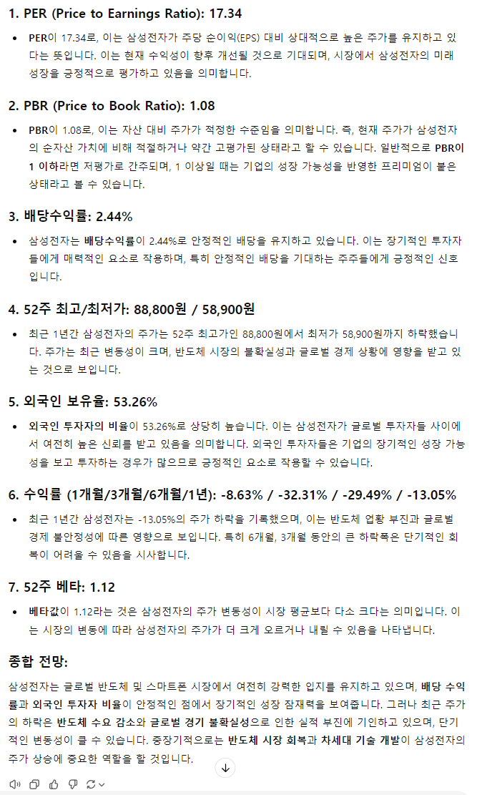
프로젝트 설계
| UI 설계 / AI 종목 분석 창 화면
1
1
2
3
4
5
COMJSH
AI 채팅
🔍
AI 종목분석
설정
로그아웃
번호 | 설명
1 | COMJSH문구 클릭 시 초기 메인화면 (로그인 후) 으로 이동한다.
2 | 해당 버튼 클릭 시 AI 채팅 창 화면(1)으로 이동한다.
3 | 해당 버튼 클릭 시 AI 종목 분석 창 화면으로 이동한다.
4 | 해당 버튼 클릭 시 회원정보 수정 화면으로 이동한다.
5 | 해당 버튼 클릭 시 로그아웃 한 후 초기 메인화면 (로그인 전) 으로 이동한다.
6 | 좌측 종목 중 하나를 클릭 시 해당 종목 박스 색이 강조되며 해당 종목 분석 창으로 이동한다.
7 | 새로운 종목을 추가하는 창이다. +를 누를 시 종목 추가 창 모달 팝업을 출력한다.
8 | 선택한 종목의 이름, 종목코드, 주요 데이터를 표시한다.
9 | 선택한 종목의 핵심 뉴스 3개를 표시한다. 박스 클릭 시 새 탭을 생성한 후, 해당 뉴스 제목과 연결된 뉴스기사 사이트로 이동한다.
10 | 선택한 종목을 분석한 데이터를 표시한다.
11 | 해당 버튼(…) 클릭 시 종목 수정, 종목 삭제 선택창을 출력한다.
2
6
11
8
…
삼성전자
1000주
+300,000\
삼성전자 | 005930
EPS 4,091 | BPS 55,011 | PER 14.91 | 업종PER 17.85| PBR 1.11 | 현금배당수익2.37%
3
LG전자
1000주
-300,000\
9
4
7
삼성전자, 위기론 확산 속 신저가
+
삼성전자, TSMC와 엎치락뒤치락… 3분기 반도체 매출 1위 내줄듯
“AI 반도체 고객 요구에 대응 안한 삼성, 시대 변화 못 읽었다”
5
10
6
7
8
34

Slide 14
프로젝트 설계
| UI 설계 / 종목 수정 & 종목 삭제 선택창, 채팅 삭제 경고창
1
번호 | 설명
1 | 종목 수정 문구 클릭 시 해당 종목의 종목 수정 창 모달 팝업을 출력한다.
2 | 종목 삭제 문구 클릭 시 채팅 삭제 경고창 모달 팝업을 출력한다.
3 | 해당 버튼 클릭 시 채팅 삭제 경고창 모달 팝업이 사라진다.
4 | 해당 버튼 클릭 시 해당 채팅창이 삭제되며 종목 수정 & 종목 삭제 선택창과 채팅 삭제 경고창 모달 팝업이 사라진다.
2
3
1
종목 수정
4
2
종목 삭제
5
6
채팅을 삭제하시겠습니까?
해당 채팅이 영구히 삭제되며 복구할 수 없습니다.
7
3
취소
삭제
4
8
35

Slide 15
프로젝트 설계
| UI 설계 / 종목 추가 창 & 종목 수정 창
1
번호 | 설명
1 | 종목 명을 선택하는 창이다. 해당 창에 주식 종목명이나 주식 코드 입력 시 입력한 정보와 연관된 주식 종목을 아래에 출력한다. 그 중 원하는 종목을 클릭하면 종목명 선택이 완료된다.
2 | 보유 주식 수를 입력하는 창이다. Default 값은 0이며 입력하지 않아도 된다.
3 | 평단가를 입력하는 창이다. Defalut 값은 0이며 입력하지 않아도 된다.
4 | 1번,2번,3번을 양식에 맞게 작성한 후 해당 버튼을 클릭하면 종목 추가 / 종목 수정이 완료된다. 만약 종목명 선택이 잘못됐을 경우 ‘종목명을 정확히 입력해주세요‘ 경고문을 출력한다.
2
종목 추가
종목 수정
3
1
종목명
1
종목명
4
보유 주식 수
2
보유 주식 수
2
주
주
5
평단가
평단가
3
원
3
원
6
4
4
확인
확인
7
8
35

Slide 16
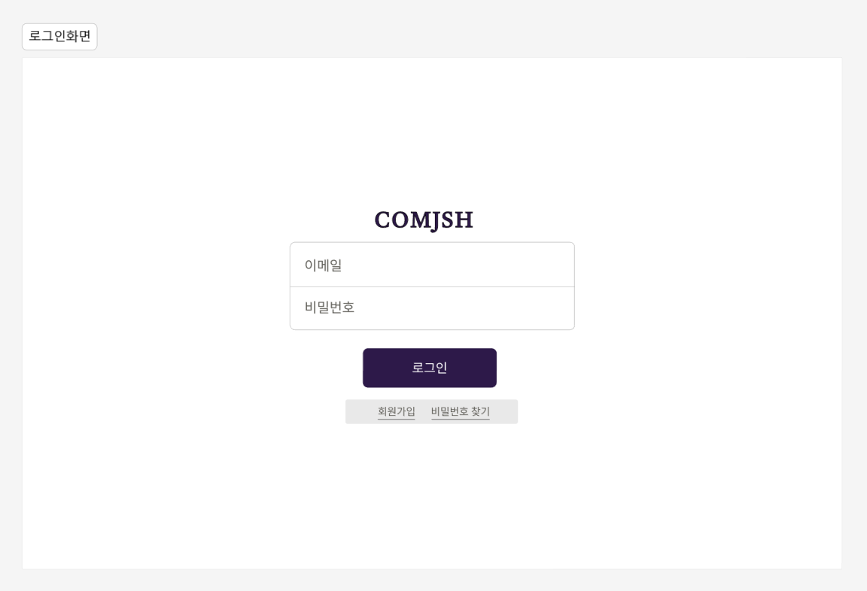
프로젝트 설계
| UI 설계
1
2
3
4
5
6
7
8
36

Slide 17
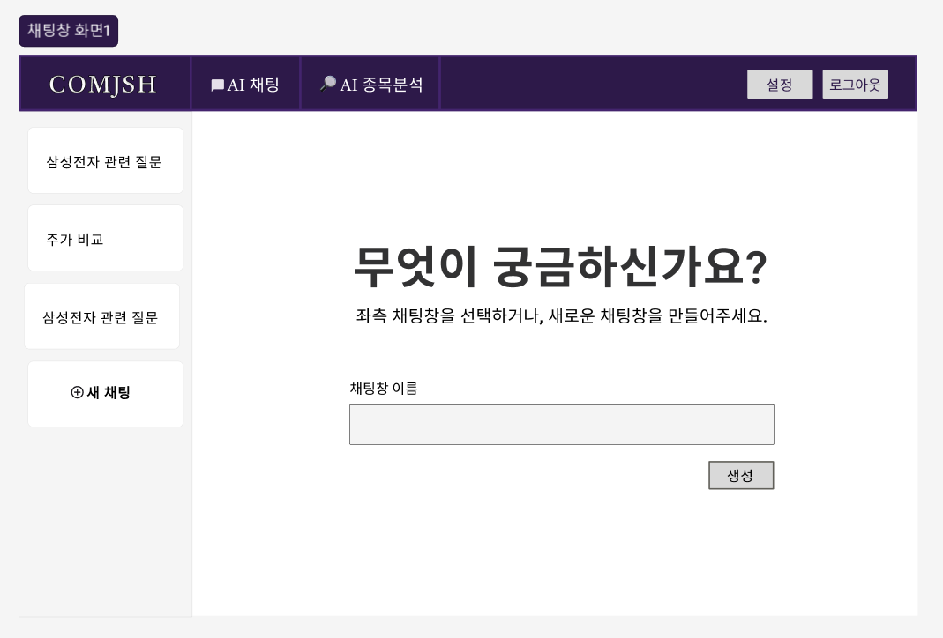
프로젝트 설계
| UI 설계
1
2
3
4
5
6
7
8
37

